Slide 1

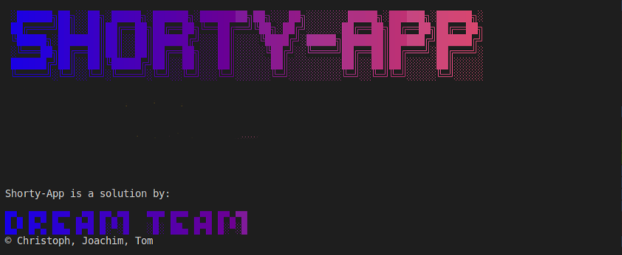
Projektarbeit API-Projekt
FBW_WD_21_D05 des DCI/GER
May 2022

Slide 2
Aufgabenstellung
Entwicklung einer Terminal-APP unter Einbindung einer API als Teamarbeit
Zeitrahmen: zwei Tage
Teammitglieder: drei, frei zusammengestellt

Slide 3
Herausforderungen
Stand des Wissens limitierte uns bei der Auswahl der API => get/post Methode bei der Einbindung von Daten
Projektarbeit ohne vergleichbare Erfahrungen
Trial and Error – Effekt

Slide 4
Erfahrungen
Rückschläge waren zeitraubend. Die eigentliche Entwicklung und Programmierung war ein Spaß
Koordination zwischen den Team-Mitgliedern war in unserem Fall unproblematisch
Erfahrung von Arbeitsabläufen ist ein großer Aspekt des Projektes

Slide 5
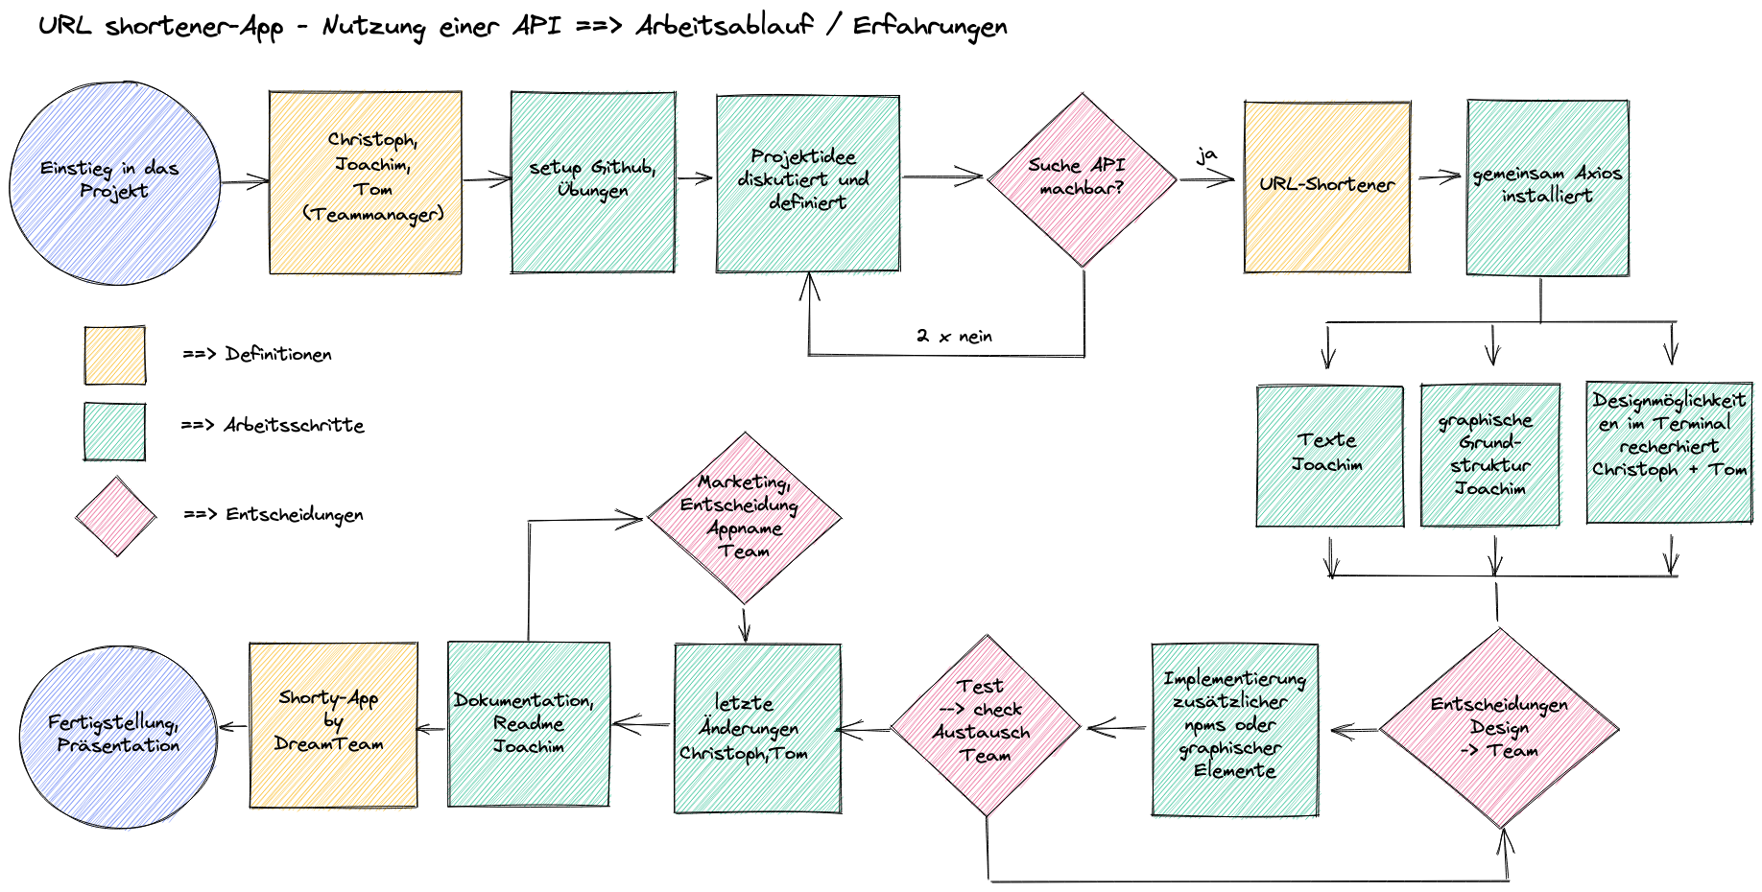

Slide 6
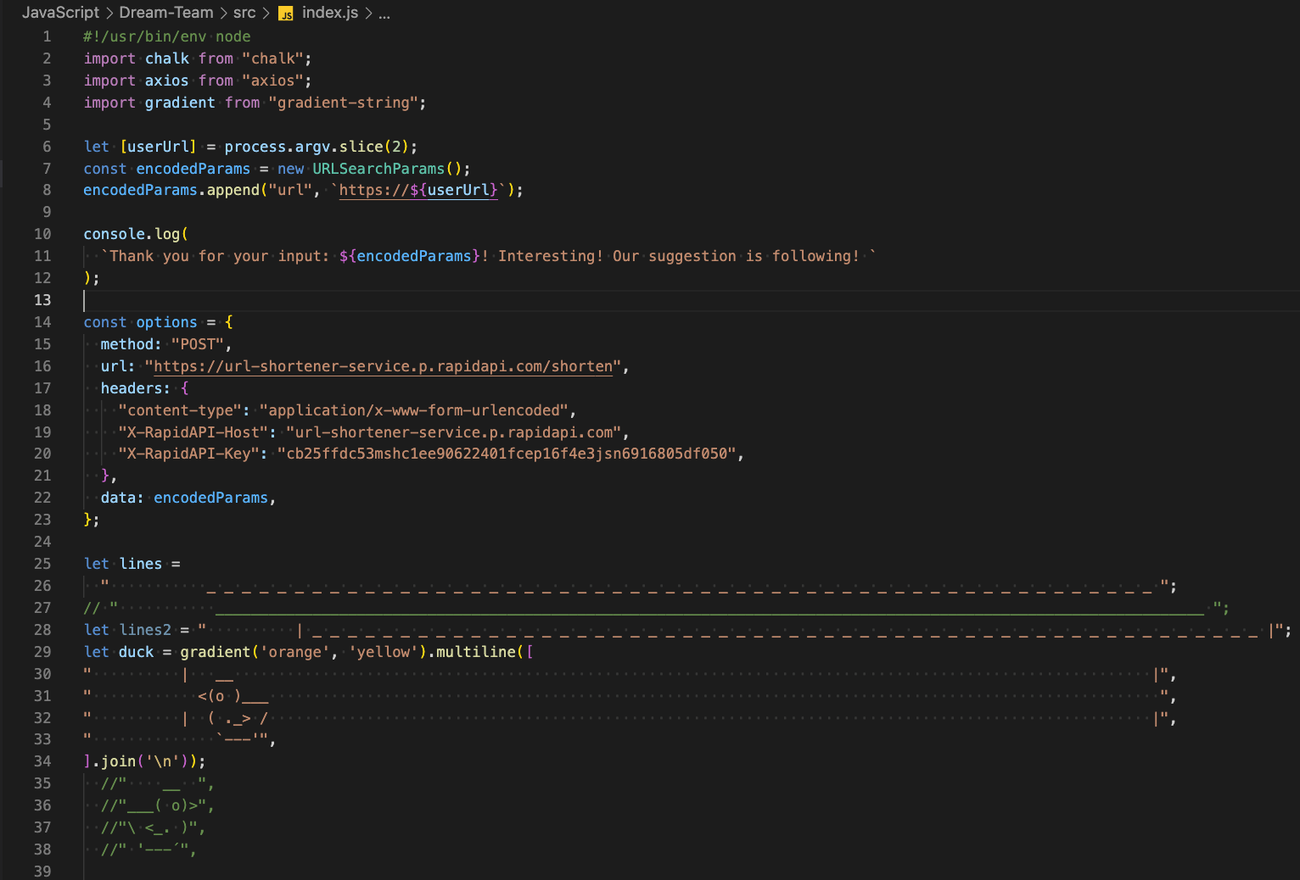
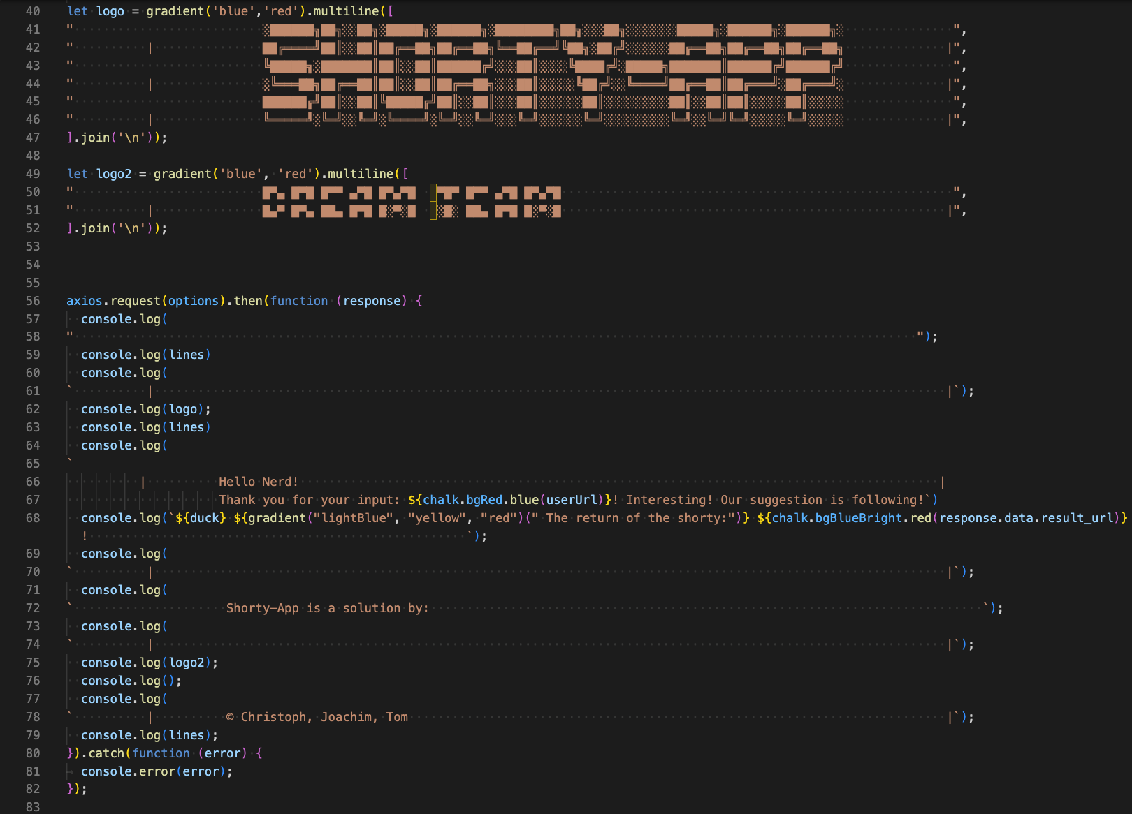
Index.js

Slide 7
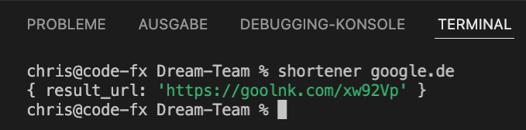
Step by step 1

Slide 8
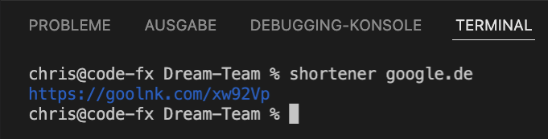
Step by step 2

Slide 9
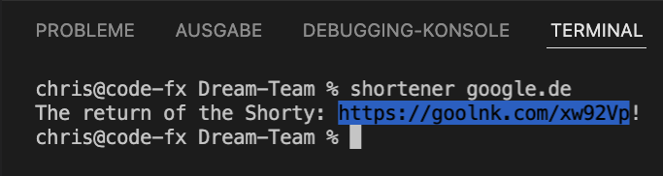
Step by step 3

Slide 10
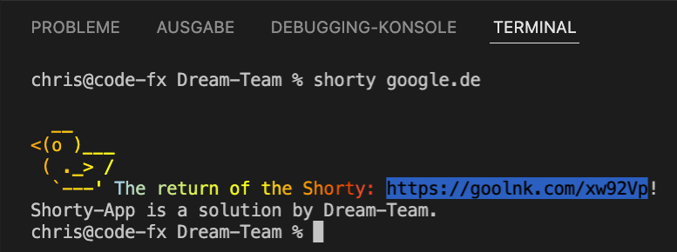
Step by step 4

Slide 11
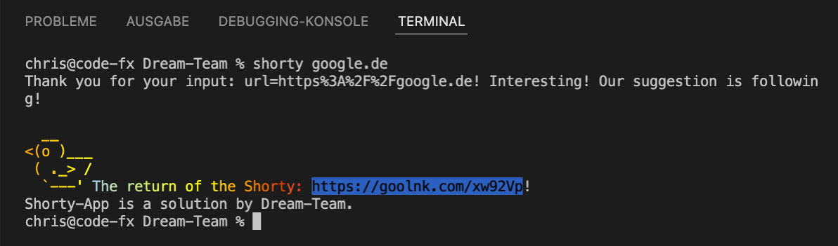
Step by step 5

Slide 12
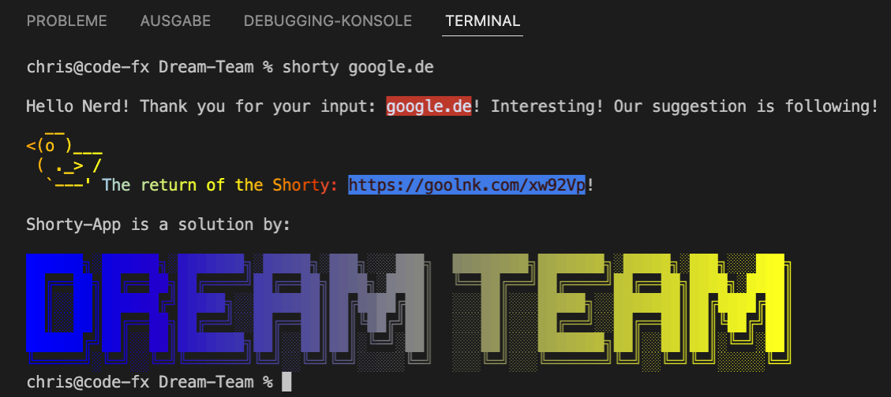
Step by step 6

Slide 13
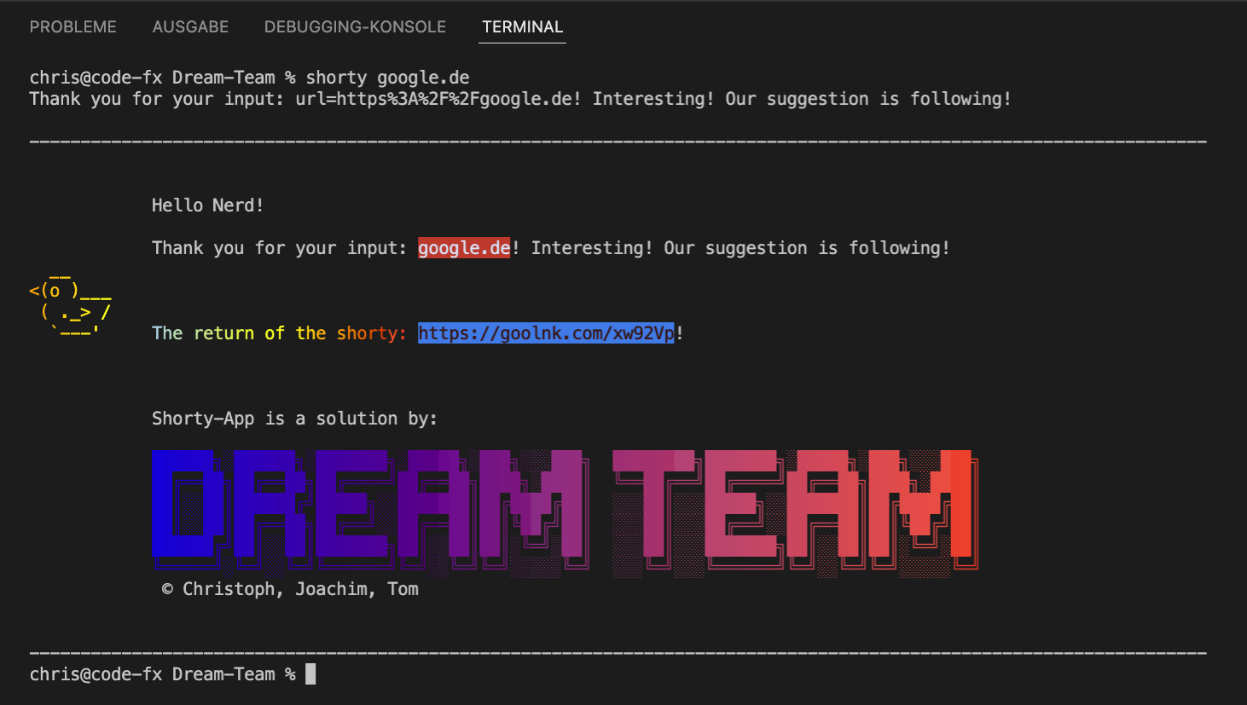
Step by step 7

Slide 14
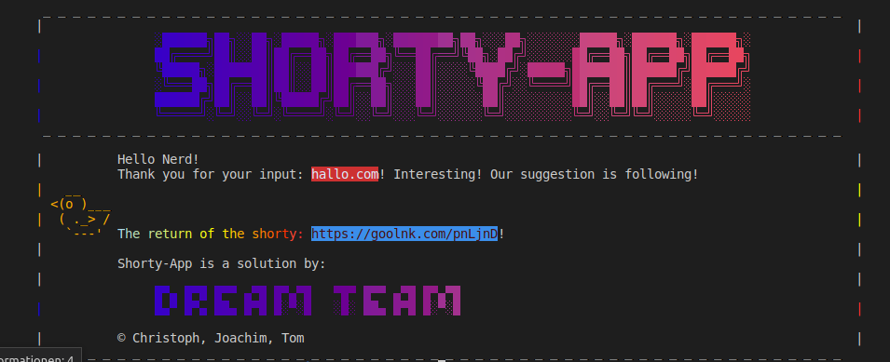
Step by step 8

Slide 15
Ressourcen
https://rapidapi.com/BigLobster/api/url-shortener-service/details
https://goolnk.com/
https://github.com/chalk/chalk
https://fsymbols.com/text-art/

Slide 16

Thank you

